Slide 1
به نام خدا
صادرات شیلات در ایران
استاد راهنما: دکتر مستولی زاده
گرد آوری و ارائه: فاطمه آریامنش و معصومه ایمانی

Slide 2
اقتصاد شیلات Fisheries Economics
شیلات به فعالیت هایی گفته می شود که در بخش های صید و صیادی، تکثیر، پرورش و فراوری آبزیان انجام می شود. در این تعریف منظور از پرورش آبزیان تمام فعالیت هایی است که شامل کشت، نگهداری و برداشت انواع آبزیان است.
تاریخچه مباحث اقتصاد شیلات و ماهیگیری به دهه ۱۹۵۰ میلادی برمیگردد. با توجه به اینکه فعالیت ماهیگیری با مسئله ای به نام (دسترسی آزاد) مواجه است، بنابراین، دولت ها در بیشتر موارد دست به کنترل و تنظیم این فعالیت می زنند.
از این رو، اقتصاد شیلات شامل کاربرد علم اقتصاد و اصول و تکنیک های آن جهت بهره برداری بهینه و اتخاذ تصمیمات مناسب در بخش های صید و آبزی پروری است.
آبزیان یکی از منابع تجدیدپذیرند که برخلاف سایر منابع تجدیدناپذیر، یک سیستم زنده را شکل می دهند، در واقع منابع شیلات محدود است و روابط متقابل بین آنها بسیار پیچیده است .

Slide 3
مزایای آبزی پروری
آبزی پروری در بین همه صنایع تولیدی پروتئین حیوانی کمترین تغییرات اقلیمی را سبب می­شود، آبزیان برای بیماری های مختلف نقش دارو دارند، آبزیان بر اساس گزارشات خلق و خوی انسانی را آرام می کند و آبزیان بهترین و کاملترین غذاها هستند و لذا از هر منظر که بنگریم دارای اهمیت بسزایی هستند
با توجه به :
الف – ارزش های زیست محیطی و نقش تخریبی کمتر
ب – ارزش غذایی برتر
ج- نیاز به سرمایه گذاری کمتر
د- تقاضای جهانی روزافزون

Slide 4
ظرفیت های توسعه شیلاتی جمهوری اسلامی ا یران
کشور ما از توان بی نظیری در تولید محصولات شیلاتی برخوردار و صادرات آبزیان جایگاه بسیار برجسته ای در اقتصاد کشاورزی کشور دارد. به منظور آشنایی بسیار مختصر با این توانمندی ها تنها به گوشهایی
از موفقیت های کسب شده و ظرفیت های ایجاد شده اشاره می شود.
به لحاظ ظرفیت های بالای بخش شیلات جمهوری اسلامی ایران و تقاضای مناسب بازار در کشور چین (سومین بازار قدرتمند آبزیان دنیا) و کشورهای جنوب شرق آسیا ، کشورهای اروپایی و همچنین کشورهای منطقه و نیز به دلیل شناخته بودن محصولات آبزیان ایران در بازار این کشورها زمینه توسعه صادرات وسایر همکاری ها در این بخش کاملاً فراهم است.

Slide 5
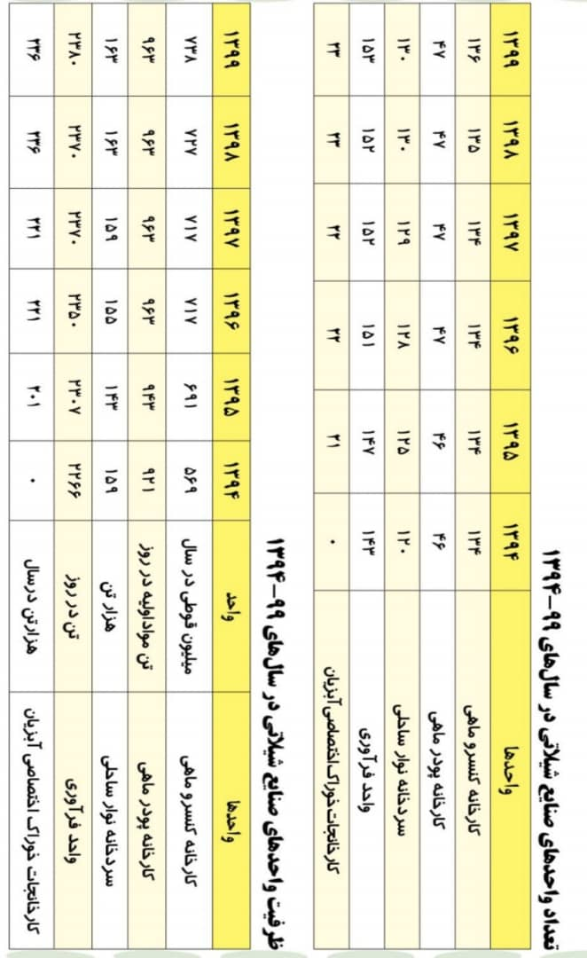
بررسی آماری

Slide 6
مصرف سرانه آبزیان ایران
از یک کیلوگرم در سال 1357 به 12/5 کیلوگرم در سال 1398 رسیده در حالی که طی این مدت مصرف سرانه آبزیان جهان از 9 کیلوگرم به 21 کیلوگرم افزایش یافته است. این بدان معناست که در دوره ای که مصرف سرانه دنیا 2/3 برابر شده این رشد در کشور ما 12/5 برابر بوده است یعنی بیش از 5 برابر رشد جهانی.
عمده تولیدات آبزیان ایران از دریا به خشکی منتقل شده است
میگو، خاویار و ماهیان سردابی و گرمابی نمونه هایی از این امر هستند. صید اکثر این آبزیان در دریا با محدودیت های بسیار روبروست و حتی در مورد خاویار با خطر انقراض نسل روبرو هستیم لیکن با انتقال به خارج از دریا ، زمینه افزایش تولید و اشتغال و صادرات بیشتر این محصولات به خوبی فراهم شده است.

Slide 7
بررسی آماری

Slide 8
صادرات شیلات ایران
زیرساخت های ایجاد شده و دانش و توان تکنولوژیک موجود در این بخش وخصوصاً تجهیز واحد های فراوری کشور، انطباق آن با استانداردهای اتحادیه اروپا و اخذ کدEC مجوز صادرات به اروپا، روسیه، چین و سایر کشور های جنوب شرق آسیا از جمله امتیازات ویژه ی این بخش است.
آبزیان تنها محصول پروتئینی کشور است که مجوز صادرات به کشورهای عضو اتحادیه اروپا ، چین و روسیه را دارد و از این نظر در میان تمام بخش های کشاورزی کشور منحصر به فرد است.
سابقه صادرات به 55 کشور دنیا (طبق آمار گمرک ج.ا.ایران در سال های 97 و 98 ) و دستیابی به 5,7 میلیون دلار ارزش صادرات (سهم حدود 10 درصدی از کل صادرات بخش کشاورزی) در حالی که تنها 1 درصد سهم مقدار تولید بخش کشاورزی متعلق به آبزیان است (1,250 هزار تن از 127 میلیون تن) نشانه ای از ظرفیت صادرات بالای این بخش است.

Slide 9
صادرات شیلات ایران
در حال حاضر بخش عمده سرمایه در گردش صنعت میگوی کشور از طریق سرمایه گذاری خریداران خارجی ( خصوصا چینی و اماراتی) تأمین می گردد.
تعداد زیادی از خریداران میگو و ماهیان حرام گوشت ایران حضور مستقیم در کشور داشته و باتولیدکنندگان و صادرکنندگان ایرانی ارتباط تنگاتنگ دارند و این ارتباط می تواند زمینه ای برای نوعی همکاری بنیادی برای تولید بیشتر و توسعه ظرفیت های صادراتی این محصول مورد استفاده قرار گیرد.
بر این مبنا می توان با تکیه بر ظرفیت های بالقوه سرزمینی برای توسعه زیرکشت میگوی پرورشی مناطقی را برای سرمایه گذاری طرف های خارجی با تمام جوانب آن (انتقال تکنولوژی، ماشین آلات، تأمین نیروی انسانی متخصص و نیز فراوری بهینه و خرید محصول) از طریق مشارکت با شرکت های توانمند ایرانی در نظر گرفت.
لازم به ذکر است که ظرفیت بازار های جهانی برای واردات میگو از ایران تا 250 هزار تن برآورد می گردد که این رقم در حال حاضر حداکثر 30 هزار تن می باشد.

Slide 10
بررسی آماری

Slide 11
صادرات شیلات ایران
چین به عنوان بزرگترین بازار آبزیان ایران ، خود با بیشترین تولید و بیشترین صادرات آبزیان نقش مهمی در تجارت بین الملل این صنعت ایفا می نماید.
این کشور علیرغم این که بزرگترین استخر پرورش ماهی در دنیا محسوب می شود ، بیشترین واردات را هم دارد و در عین حال نقش بسیار مهمی در صادرات آبزیان را نیز دارد و حتی نشانه هایی از صدور محصولات کشور ما (از جمله میگو به کانادا) به سایر کشورها از طریق چین به دست آمده است.

Slide 12
صادرات شیلات ایران
بالاترین سهم مربوط به کشورهای عراق و ویتنام است ولی محصولات ما به لوکزامبورگ، آفریقای جنوبی و حتی ایالات متحده آمریکا، هم صادر شده است.
البته با توجه به آن که هنگ کنگ و ویتنام مسیرهای اصلی ارسال آبزیان ما به کشور چین هستند اگر مجموع آمار این سه مقصد را در نظر بگيریم، رتبه نخست به کشور چین اختصاص خواهد یافت.
با توجه به استقبال کشورهای عربی منطقه از محصولات آبزیان ایران، سهم این کشورها شامل امارات متحده عربی، کویت، قطر و لبنان نیز در مجموع بالاست. نکته جالب این است که صادرکنندگان آبزیان ایران موفق شدند در سال 1396 که فرصت توسعه روابط اقتصادی با قطر فراهم شد سهم صادرات خود را قریب ده برابر افزایش دهند و صادرات 69000 دلاری سال 1395 به بیش از 550 هزار دلار در سال 1396 افزایش یافت.

Slide 13
بررسی آماری

Slide 14
موانع و مشکلات توسعه صادرات آبزیان ایران
*مشکلات فراروری توسعه صادرات آبزیان از مشکلات سایر بخش ­های صادراتی جدا نیست و صادر کنندگان آبزیان نیز همانند سایر صادر کنندگان کشور از محدودیت ­های نقل و انتقال مالی، دور زدن تحریم ­ها، سیاست جدید اخیر ارزی دولت مبنی برحمایت از واردات با تعیین نرخ 42.000 ریالی، محدودیت اعتبارات تخصیصی، نرخ بهره بالا (نسبت به رقبایمان در سایر کشورها)، عدم ثبات سیاست ­ها و موارد مشابه در فشار هستند.
در خصوص آبزیان دو مشکل بنیادین دیگر وجود دارد که یکی مربوط به ساختارهای داخلی و دیگری مربوط به شرایط خارجی است که البته این هم راه حل داخلی دارد.
در مورد ساختار داخلی بزرگترین مشکل عدم تفاهم پرورش دهندگان با صادر کنندگان است به این معنا که به جز صنعت میگو و خاویار که بنیاد آن بر اساس صادرات بنا نهاده شده، سایر تولیدات آبزیان (اعم از پرورشی و صیادی ) با هدف بازار داخلی صورت می­ گیرد و مشخصه­ های لازم برای صادرات را ندارد یا کم دارد، در واقع عموم پرورش دهندگان داخلی به علائم و هشدارهای صادر کننده در مورد رعایت نیازهای بازار صادراتی توجه چندانی ندارند که این باید اصلاح گردد.

Slide 15
موانع و مشکلات توسعه صادرات آبزیان ایران
مشکل دوم بالا بودن تعرفه صادرات آبزیان ایران به اتحادیه اروپا از یک سو و عدم امکان صادرات مستقیم آبزیان ایران به کشور چین (مقصد بیش از 70 درصد ارزش صادرات آبزیان ایران) می­باشد.
توضیح آن که تعرفه واردات آبزیان از کشورهای رقیب ما نظیر هندوستان و ویتنام به اروپا 2/ 4 % می­باشد و برای اکوادور تعرفه صفر در نظر گرفته شده و لیکن واردات از کشور ما مستلزم تعرفه ­ی 12 درصدی است.
این قدرت رقابت ما را کم کرده و به عنوان یک مانع مهم شناخته می­ شود. از طرف دیگر به دلیل عدم تبادل تفاهم نامه قرنطینه دامپزشکی میان ایران و چین، امکان صادرات مستقیم آبزیان پرورشی از ایران به چین وجود ندارد و صادر کنندگان ما صادرات خود را به صورت غیرمستقیم و از کشور ثالث انجام می­دهند و این هم یک مانع بزرگ برای توسعه صادرات آبزیان کشور می­باشد

Slide 16
راهکارهاي توسعه صادرات آبزيان ايران
یکی از مهمترین کارها بهبود ساختار تولید و نظام بهره­ برداری در صنعت شیلات است.
پرورش دهنده ماهی سردابی و گرمابی باید متوجه باشد که در صورت تداوم تولید خود به شیوه­ های قبلی و محصور ماندن در حصار بازار داخلی امکان رشد و توسعه از آنان سلب می­شود و تنها در صورتی که با هدف تولید بخشی از محصول برای بازارهای صادراتی نظیر روسیه، ژاپن، ویتنام و کشورهای اروپایی به تداوم فعالیت بپردازند می ­توانند موفق شوند.
از جمله کارهای دیگری که باید بشود تجهیز مزارع و واحدهای فرآوری به سیستم پایش و ردیابی محصول است. این کار درحال حاضر به طور کامل برای میگوی پرورشی و خاویار پرورشی ایران انجام می­شود و از تمام مراحل قبل از شروع پرورش تا پس از آن تحت نظارت است و محصول شناسنامه ­دار تولید و صادر می ­گردد. این رویه اگر چه با مقاومت سایر تولیدکنندگان مواجه است ولی چاره­ای جز آن نداریم که این سدها را بشکنیم.

Slide 17
راهکارهاي توسعه صادرات آبزيان ايران
علاوه بر این­ها ارتقای دانش فنی تولید و نیز بهینه سازی سیستم ­های فرآوری، بهبود روش ­های بازاریابی و عرضه محصول و نیز تداوم سرمایه گذاری­ های انجام شده در زمینه کیفیت بسته­ بندی است. خوشبختانه در حال حاضر پیشرفته­ ترین ماشین آلات انجماد و بسته ­بندی در کشور ما وجود دارد و صاحبان واحدهای فرآوری آبزیان با کمک صادرکنندگان با سرمایه ­گذاری گسترده، این صنعت را به روز نگه داشته و بالاترین استاندارها برای صادرات به اتحادیه اروپا، روسیه و بسیاری از کشورهای هدف صادراتی را اخذ نموده ­اند. این روند باید ادامه یابد.

Slide 18
راهکارهاي توسعه صادرات آبزيان ايران
کاهش تعرفه صادرات به اتحادیه اروپا و نیز حل معضل صادرات مستقیم به کشور چین نیازمند اقدام جدی توسط دولت و به کار افتادن دستگاه دیپلماسی کشور است که این کار هم در حال پی­گیری است(آخرین آمار 6 بهمن99) ولی با حرکت لاک پشتی تصمیمیات دولتی، با سرعت لازم و به درستی پیش نمی ­رود.
شیلات با دارا بودن کمتر از یک درصد سهم از کل تولیدات کشاورزی بیش از 10 درصد ارزش صادرات کشاورزی کشور را به خود اختصاص داده است. اساساً صنعت تولید و تجارت آبزیان ایران صنعتی جوان است که سابقه‌ای کمتر از چهار دهه در کشور دارد و به جرات می‌توان گفت که این بخش محصول نظام جمهوری اسلامی ایران است. و در حال حاضر ایران از نظر صید، رتبـه بیست و نهم و در آبزي‌پروري رتبه هفدهم را داراست.

Slide 19
راهکارهاي توسعه صادرات آبزيان ايران
اروپا در سال‌هاي نه چندان دور هدف اصلي صادرات آبزيان ايران بوده و تجار عمده آبزيان كشورهاي اسپانيا، فرانسه، پرتغال، ايتاليا و انگلستان و ... با محصولات ايراني به خوبي آشنا و مشتري آن بوده‌اند.
با افول روابط سياسي و اقتصادي از يك سو و كاهش قدرت خريد آنان و ضعف توان اقتصادي كشورهاي اروپايي از سوي ديگر (و البته باز شدن ساير بازارها براي صادركنندگان ايراني) اين بازار از دسترس ما خارج شد و آنان به دنبال تأمين‌كنندگان ديگر رفتند. در يكي دو سال اخير مجددا اقبال خريداران اروپايي به محصولات ايراني افزايش يافته ولي متأسفانه بالا بودن تعرفه واردات اين محصولات از ايران مانعي جدي براي حضور هرچه بيشتر صادركنندگان ايراني در اين بازار شده است.

Slide 20
تراز تجاری بخش آبزیان
تراز تجاری ما در بخش آبزیان مثبت می باشد و در ازای 115 میلیون دلار ارزش آبزیان وارداتی ایران حدود 507 میلیون دلار صادرات آبزیان داریم و این می تواند به مقادیری بسیار بالاتر از این اعداد افزایش یابد. بر این مبنا این ظرفیت وجود دارد که نیازهای ارزی بخش آبزیان کشور (از جمله واردات ماهی تون، قوطی، درب کلید دار و ورق تولید قوطی کنسروی در کشور، غذای آبزیان و…) به صورت تهاتری تأمین شود و علاوه بر آن بخشی از تقاضای سایر بخش های اقتصادی کشور با اولویت نیازهای بخش کشاورزی از این طریق پاسخ داده شود.

Slide 21
بررسی آمار

Slide 22
بررسی آمار

Slide 23
بررسی آمار

Slide 24
بررسی آمار

